Slide 1

SIDANG TUGAS AKHIR — TAHUN AJARAN 2025/2026
PENGEMBANGAN SISTEM INFORMASI DISPLAY JADWAL PENGGUNAAN LABORATORIUM TERINTEGRASI BERBASIS WEB DAN REAL-TIME WEBSOCKET
Di Universitas Pembangunan Nasional "Veteran" Jakarta
DISUSUN OLEH (PENELITI):
Kayra Sahadewa
NISN / NIS: 0099160298
GURU PEMBIMBING TUGAS AKHIR:
Desi Anita, S.Kom.
Program Studi Rekayasa Perangkat Lunak
SMK TUNAS MEDIA

Slide 2
01 | LATAR BELAKANG
02 / 12
Tantangan Operasional 8 Laboratorium Komputer di UPNVJ
Intensitas penggunaan perkuliahan dan praktikum yang padat menuntut sistem penjadwalan terpadu dan transparan.
01
PENJADWALAN
02
VISIBILITAS RUANG
03
OPERASIONAL LAB
Jadwal Terfragmentasi & Rentan Bentrok
Penjadwalan perkuliahan dan izin pinjam lab masih diolah secara manual via spreadsheet. Ketiadaan validasi otomatis memicu bentrok jam pemakaian antar kelas dan peminjam mandiri.
Ketiadaan Layar Display Kiosk Lorong
Tidak tersedianya layar informasi otomatis di lorong laboratorium. Mahasiswa dan dosen tidak mengetahui secara real-time apakah lab sedang kosong, dipakai kuliah, atau dalam perawatan.
Presensi & Laporan Kendala PC Manual
Presensi praktikum menggunakan kertas fisik dan pelaporan kerusakan PC tidak terdata terstruktur, menyulitkan Laboran dalam merekap jam operasional dan melakukan pemeliharaan.
8 LAB
Laboratorium Komputer Aktif di UPNVJ
> 120 JAM
Waktu Penggunaan Perkuliahan per Minggu
0 KIOSK
Display Digital Real-Time di Lorong Sebelumnya
Sidang Tugas Akhir RPL — SMK Tunas Media • Universitas Pembangunan Nasional "Veteran" Jakarta
Kayra Sahadewa (0099160298)

Slide 3
02 | TUJUAN PENELITIAN
03 / 12
Tujuan Strategis & Target Pengembangan Sistem Informasi Display Lab
Solusi menyeluruh untuk mengotomatisasi penjadwalan dan menghadirkan transparansi informasi ruang lab.
PILAR 1
Digitalisasi & Sentralisasi Data
PILAR 2
Otomasi Validasi Anti-Bentrok
• Membangun sistem informasi berbasis web terpusat untuk mengelola master data 8 lab komputer UPNVJ.
• Menerapkan arsitektur autentikasi bertingkat Role-Based Access Control (RBAC) berbasis JWT token.
• Mengimplementasikan algoritma validasi tumpang tindih waktu perkuliahan otomatis pada basis data.
• Menjamin 100% bebas bentrok (conflict-free) antara jadwal reguler dan peminjaman ruangan mandiri.
PILAR 3
Layar Display Kiosk Lorong 24/7
PILAR 4
Digitalisasi Alur Peminjaman Lab
• Menyediakan antarmuka display lorong Full HD 1080p yang responsif dan menyala nonstop 24/7.
• Menerapkan protokol WebSocket Socket.IO untuk pembaruan data status seketika (< 500 ms) tanpa reload.
• Menyediakan formulir peminjaman lab mandiri dengan validasi unggah proposal kegiatan maksimal 5MB.
• Menyediakan fitur live check-in praktikum, pelaporan tiket kendala PC, dan ekspor riwayat ke format Excel.
Sidang Tugas Akhir RPL — SMK Tunas Media • Universitas Pembangunan Nasional "Veteran" Jakarta
Kayra Sahadewa (0099160298)

Slide 4
03 | METODOLOGI PENGEMBANGAN
04 / 12
Model Waterfall — Software Development Life Cycle (SDLC)
Pendekatan bertahap yang sistematis dan sekuensial guna menjamin mutu, stabilitas, dan akurasi perangkat lunak.
1
2
3
4
5
REQUIREMENTS
DESIGN
IMPLEMENTATION
VERIFICATION
MAINTENANCE
Analisis Kebutuhan
Perancangan Sistem
Pengkodean (Coding)
Pengujian Sistem
Penerapan (Deploy)
Wawancara intensif dengan Laboran dan observasi langsung 8 laboratorium komputer aktif di UPNVJ.
Penyusunan Use Case, ERD basis data, arsitektur WebSocket Gateway, dan prototipe wireframe UI.
Pengembangan Backend Node.js / Express dan Frontend Vue 3 Composition API menggunakan TailwindCSS.
Pengujian White Box (Basis Path logika overlap) dan Black Box (12 skenario uji fungsional klien).
Deployment sistem, pengoperasian TV Kiosk lorong 24/7 di kampus, dan penyusunan panduan user.
Sidang Tugas Akhir RPL — SMK Tunas Media • Universitas Pembangunan Nasional "Veteran" Jakarta
Kayra Sahadewa (0099160298)

Slide 5
04 | ANALISIS SISTEM
05 / 12
Perbandingan Sistem Berjalan (Konvensional) vs Sistem Usulan
Transformasi dari proses manual berbasis kertas menuju otomasi digital berbasis web dan real-time WebSocket.
SISTEM BERJALAN (KONVENSIONAL)
SISTEM USULAN (TERINTEGRASI & REAL-TIME)
❌ Jadwal dicetak pada kertas / papan tulis manual yang cepat usang dan tidak sinkron.
❌ Pengecekan bentrok jadwal dilakukan manual; rentan kesalahan manusia (human error).
❌ Ketiadaan layar display lorong; ruang lab sering terganggu ketukan pintu saat kuliah.
❌ Prosedur peminjaman lab membutuhkan paraf formulir fisik yang berbelit-belit.
❌ Pencatatan presensi praktikum dan pelaporan PC error manual menyulitkan rekapitulasi.
✔ Jadwal terpusat di cloud database PostgreSQL dan dapat diakses fleksibel 24/7.
✔ Algoritma otomatis memblokir jadwal bertabrakan seketika (100% conflict-free).
✔ Layar Kiosk TV Full HD 1080p menampilkan status okupansi 8 lab secara live seketika.
✔ Pengajuan peminjaman mandiri via web dengan validasi proposal digital maksimal 5MB.
✔ Fitur live check-in praktikum, pelaporan kendala alat, dan rekap instan ke Excel.
Sidang Tugas Akhir RPL — SMK Tunas Media • Universitas Pembangunan Nasional "Veteran" Jakarta
Kayra Sahadewa (0099160298)

Slide 6
05 | ARSITEKTUR SISTEM
06 / 12
Arsitektur Teknologi & Sinkronisasi Real-Time WebSocket
Integrasi antarmuka modern, backend berkinerja tinggi, dan protokol transmisi data berlatensi rendah.
Tumpukan Teknologi Sistem (Tech Stack)
SINKRONISASI REAL-TIME
FRONTEND
Vue 3 (Composition API), Vite, TailwindCSS, Socket.IO Client, Pinia Store.
Alur Pemancaran Data Seketika (Zero-Reload):
1. Laboran melakukan perubahan jadwal atau check-in praktikum.
2. Server memvalidasi mutasi dan memancarkan event `display:sync`.
3. Seluruh layar Kiosk TV menangkap event seketika via WebSocket.
4. DOM kartu lab ter-update otomatis dalam waktu < 500 ms tanpa reload!
BACKEND
Node.js / Express / NestJS RESTful API, WebSocket Gateway, JWT Otorisasi, Bcrypt.
DATABASE
PostgreSQL Relational DB, Prisma ORM, Multer File Upload, ExcelJS Generator.
HARDWARE
Display TV Kiosk Lorong 1080p Full HD, Mini PC Kiosk Client, Server Kampus UPNVJ.
LATENSI SINKRONISASI: < 500 MS
Sidang Tugas Akhir RPL — SMK Tunas Media • Universitas Pembangunan Nasional "Veteran" Jakarta
Kayra Sahadewa (0099160298)

Slide 7
06 | HAK AKSES SISTEM
07 / 12
Role-Based Access Control (RBAC) & Skenario Aktor Pengguna
Pemisahan wewenang secara granular untuk menjamin keamanan operasional dan akuntabilitas data.
AKTOR: ADMINISTRATOR
AKTOR: LABORAN
• Kelola akun pengguna dan pembagian wewenang role (RBAC)
• Kelola master data 8 laboratorium komputer dan fasilitas
• Pengaturan kalender akademik perkuliahan fakultas
• Pemicu siaran darurat gedung (Emergency Evacuation Alert)
• Input dan verifikasi jadwal perkuliahan semester aktif
• Persetujuan / penolakan permohonan pinjam ruangan lab
• Memulai dan menyelesaikan sesi check-in praktikum live
• Pengelolaan tiket kendala alat PC dan ekspor rekap Excel
AKTOR: DOSEN & MAHASISWA
AKTOR: DISPLAY KIOSK TV
• Melihat transparansi kalender jadwal operasional 8 lab
• Pengajuan peminjaman ruangan lab mandiri via aplikasi web
• Unggah berkas proposal pendukung peminjaman (maks. 5MB)
• Pelaporan kendala perangkat keras / PC rusak secara instan
• Menampilkan status jadwal 8 lab secara live nonstop 24/7
• Menerima dan merender sinyal WebSocket secara seketika (<500ms)
• Mode tampilan adaptif Full HD 1080p tanpa jeda kedip layar
• Menampilkan banner pengumuman darurat saat situasi krisis
Sidang Tugas Akhir RPL — SMK Tunas Media • Universitas Pembangunan Nasional "Veteran" Jakarta
Kayra Sahadewa (0099160298)

Slide 8
07 | LOGIKA ALGORITMA
08 / 12
Algoritma Pencegahan Bentrok Jadwal & Pengujian White Box
Penerapan logika matematika diskrit untuk mendeteksi tumpang tindih waktu serta evaluasi Basis Path.
FORMULA MATEMATIKA DETEKSI TUMPANG TINDIH WAKTU (CONFLICT OVERLAP):
Conflict ⟺ (newStart < existingEnd) ∧ (newEnd > existingStart)
Jika kondisi bernilai TRUE pada ruangan dan hari yang sama, sistem langsung membatalkan transaksi dan mengirim respon HTTP 409 Conflict.
Analisis Kompleksitas Siklomatis (Cyclomatic Complexity)
4 Jalur Bebas Eksekusi (Independent Basis Paths)
• Jumlah Simpul (Nodes, N): 12 Node
• Jumlah Sisi (Edges, E): 14 Edge
• Simpul Predikat (Predicate, P): 3 Predicate
• Rumus Siklomatis V(G) = E - N + 2: 14 - 12 + 2 = 4
• Rumus Alternatif V(G) = P + 1: 3 + 1 = 4
Jalur 1: Format waktu tidak valid ➔ Throw BadRequestException 400.
Jalur 2: Ruangan lab sedang maintenance ➔ Return ConflictException 409.
Jalur 3: Terjadi tumpang tindih waktu ➔ Blokir jadwal & beri peringatan.
Jalur 4: Jadwal valid (Clear Path) ➔ Simpan DB & broadcast WebSocket.
Sidang Tugas Akhir RPL — SMK Tunas Media • Universitas Pembangunan Nasional "Veteran" Jakarta
Kayra Sahadewa (0099160298)

Slide 9
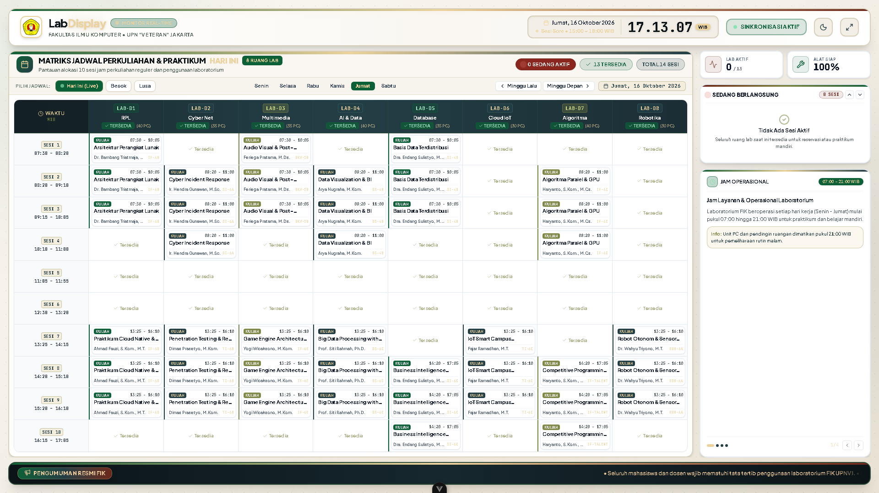
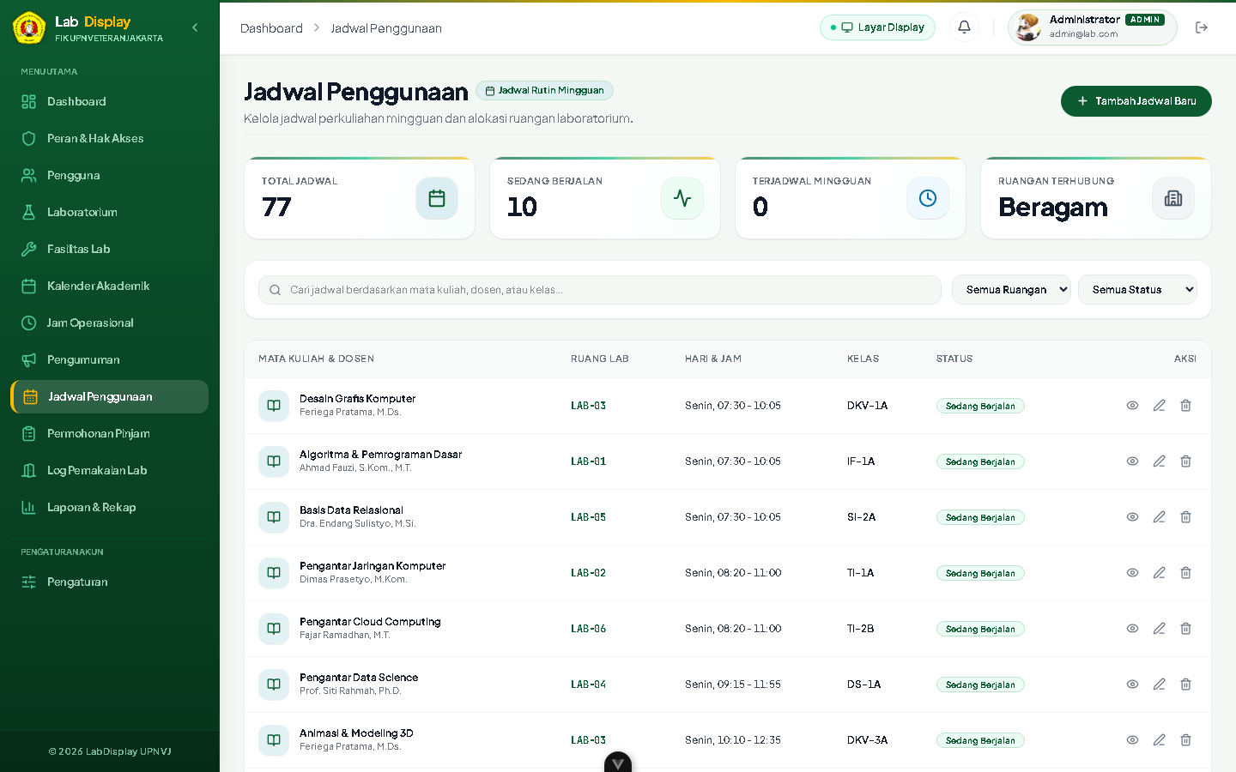
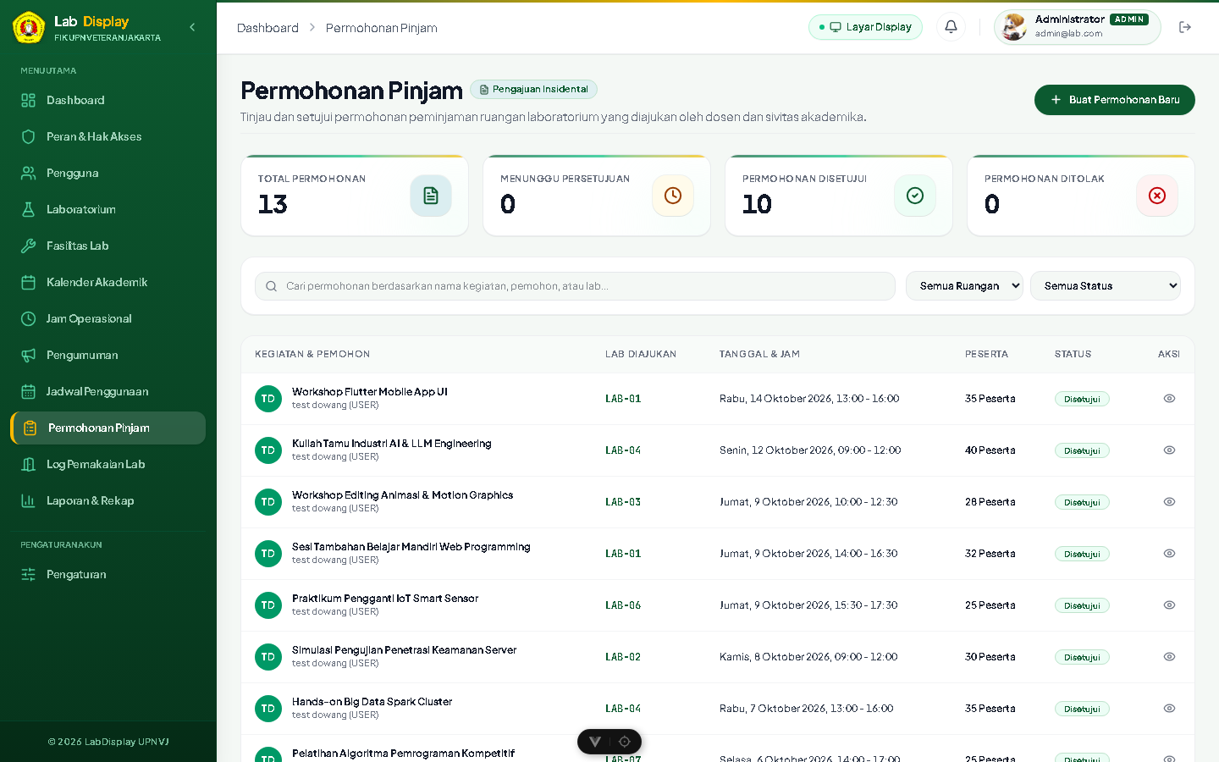
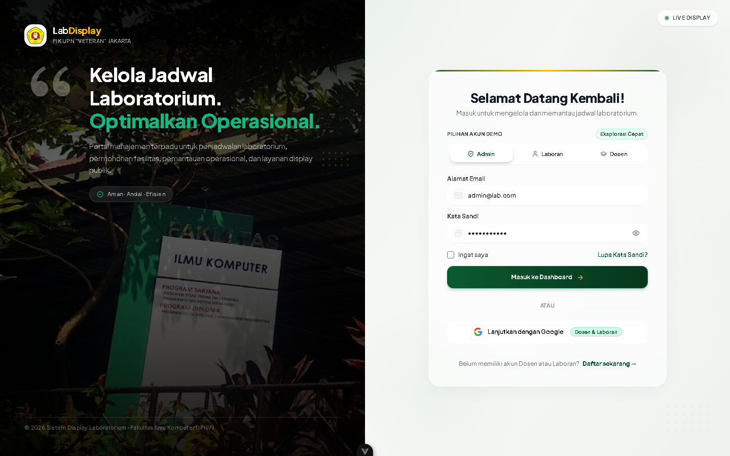
08 | IMPLEMENTASI SISTEM
09 / 12
Galeri Antarmuka Aplikasi Web & Display Kiosk TV
Tampilan antarmuka sistem yang ergonomis, responsif, dan siap operasional.
Layar TV Display Kiosk 8 Lab (Full HD)
Kalender Jadwal Interaktif & Deteksi Bentrok
Dasbor Peninjauan Permohonan Laboran
Portal Autentikasi Login Multi-Role (JWT)
Sidang Tugas Akhir RPL — SMK Tunas Media • Universitas Pembangunan Nasional "Veteran" Jakarta
Kayra Sahadewa (0099160298)

Slide 10
09 | PENGUJIAN SISTEM
10 / 12
Hasil Evaluasi Pengujian Sistem (Whitebox & Blackbox Testing)
Verifikasi komprehensif pada integritas logika internal kode sumber dan respon fungsional antarmuka.
100%
100%
< 500 ms
0 BENTROK
White Box Pass Rate
Black Box Pass Rate
WebSocket Latency
Integritas Jadwal
13 Jalur Logika Lolos Uji
12 Skenario Klien Sukses
Sinkronisasi Seketika
Validasi Overlap Akurat
METODE
FOKUS PENGUJIAN
TOTAL KASUS UJI
HASIL & KESIMPULAN
White Box Testing
Logika algoritma overlap, otorisasi JWT, basis path, dan cyclomatic complexity.
13 Kasus Logika
✔ 100% LULUS (Semua jalur bebas tervalidasi)
Black Box Testing
Fungsional antarmuka, form upload 5MB, sinkronisasi Kiosk TV, live check-in.
12 Test Cases (Klien)
✔ 100% LULUS (Sesuai spesifikasi kebutuhan)
STATUS AKHIR PENGUJIAN: SISTEM DINYATAKAN VALID, AMAN, DAN PRODUCTION-READY UNTUK UPNVJ
Sidang Tugas Akhir RPL — SMK Tunas Media • Universitas Pembangunan Nasional "Veteran" Jakarta
Kayra Sahadewa (0099160298)

Slide 11
10 | KESIMPULAN & SARAN
11 / 12
Kesimpulan Akhir & Saran Pengembangan Lanjutan
Intisari evaluasi keberhasilan proyek dan rekomendasi peta jalan jangka panjang.
Kesimpulan Penelitian
Saran Pengembangan Lanjutan
✔ Sistem Informasi Display Jadwal Penggunaan Lab Terintegrasi berhasil dibangun dan beroperasi stabil menghubungkan dashboard web dengan layar Kiosk TV.
✔ Algoritma deteksi bentrok terbukti 100% efektif memblokir tabrakan waktu perkuliahan reguler maupun permohonan peminjaman ruangan mandiri.
✔ Protokol WebSocket Socket.IO sukses mentransmisikan data mutasi jadwal secara real-time (< 500 ms) ke layar Kiosk tanpa me-reload browser.
✔ Alur permohonan pinjam lab, check-in praktikum, tiket kendala alat PC, dan ekspor laporan ke Excel telah terdigitalisasi secara terstruktur.
💡 Integrasi Perangkat Keras IoT & RFID / Face Recognition pada pintu fisik laboratorium untuk absensi otomatis praktikum.
💡 Penerapan Bot Notifikasi Otomatis (WhatsApp / Telegram API) guna mempermudah konfirmasi permohonan pinjam lab ke dosen.
💡 Pengembangan Mobile App (Android/iOS) untuk kemudahan monitoring jadwal dan pelaporan kendala alat secara instan dari ponsel.
💡 Integrasi dengan Sistem Informasi Akademik (SIAKAD) UPNVJ untuk sinkronisasi otomatis jadwal KRS setiap semester baru.
Sidang Tugas Akhir RPL — SMK Tunas Media • Universitas Pembangunan Nasional "Veteran" Jakarta
Kayra Sahadewa (0099160298)

Slide 12
TERIMA KASIH
Sesi Tanya Jawab (Q&A) & Demonstrasi Sistem
Kayra Sahadewa (0099160298)
Guru Pembimbing: Desi Anita, S.Kom.
Program Studi Rekayasa Perangkat Lunak — SMK Tunas Media
Di Universitas Pembangunan Nasional "Veteran" Jakarta

